Slide 1
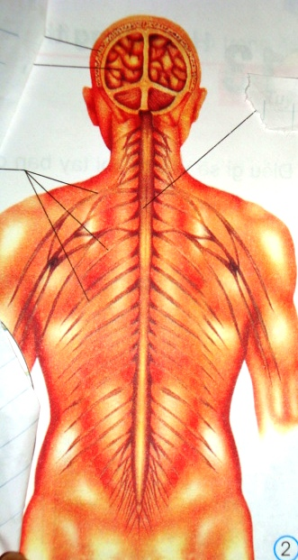
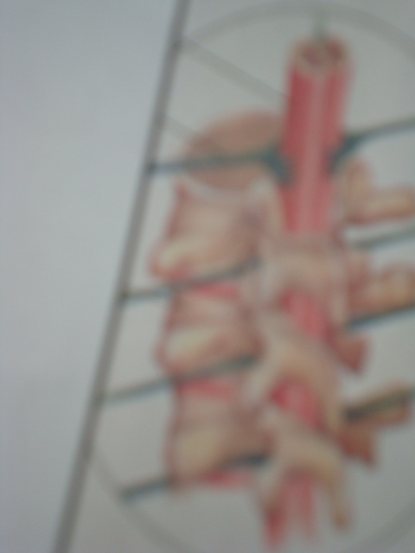
Tự nhiên - xã hội :
Kiểm tra bài cũ:
Chỉ trên sơ đồ và nói tên các bộ phận của cơ quan thần kinh.
não
Tuỷ sống
Các dây thần kinh
Dây thần kinh
Tuỷ sống
Đốt sống

Slide 2



Tự nhiên - xã hội :
Bài 13 : Hoạt động thần kinh
Điều gì sẽ xảy ra khi tay bạn chạm vào vật nóng?
? Em phản ứng thế nào khi: - Em vô tình ngồi vào vật nhọn?
- Em nhìn thấy người khác ăn chanh chua?

Slide 3

Tự nhiên - xã hội :
Bài 13 : Hoạt động thần kinh
Nh÷ng ph¶n øng nh­ vËy gäi lµ ph¶n x¹. Tuû sèng lµ trung ­¬ng thÇn kinh ®iÒu khiÓn ho¹t ®éng cña ph¶n x¹ nµy.

Slide 4

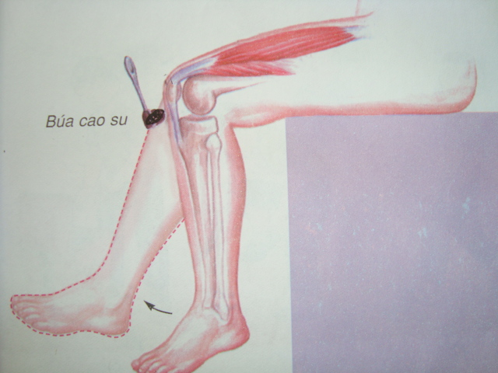
Tự nhiên - xã hội :
Bài 13 : Hoạt động thần kinh

Slide 5
Tự nhiên - xã hội :
Bài 13 : Hoạt động thần kinh
Bài tập 1: Điền dấu X vào trước câu trả lời đúng.
a, Điều gì sẽ sảy ra khi tay ta vô ý chạm vào vật nóng ?
Tay ta lập tức rụt lại
Một lúc sau mới rụt lại
Tay ta để yên
x

Slide 6
Tự nhiên - xã hội :
Bài 13 : Hoạt động thần kinh
b, Bạn ngồi trên cao, chân buông thõng để một bạn khác dùng cạnh bàn tay đánh nhẹ vào đầu gối ngay dưới xương bánh chè của một chân. Chân đó phản ứng như thế nào?
Chân đó không có phản ứng gì
Chân đó lập tức rụt lại
Chân đó lập tức hất ra phía trước
x

Slide 7
Tự nhiên - xã hội :
Bài 13 : Hoạt động thần kinh
c) bộ phận nào của cơ quan thần kinh điều khiển các hoạt động phản xạ trên?
.
x
Não và tuỷ sống Tuỷ sống Não

Slide 8
Tự nhiên - xã hội :
Bài 13 : Hoạt động thần kinh
Bài 2 : Chọn các từ trong khung để điền vào chỗ … cho phù hợp.
trung ương thần kinh, phản xạ, tự động, bất ngờ
bất ngờ
Khi gặp một kích thích …………………., cơ thể ……………………phản ứng nhanh. Những phản ứng như vậy được gọi là …………………. Tuỷ sống là …………........
điều khiển hoạt động của loại phản xạ này.
tự động
phản xạ
trung ương thần kinh

Slide 9
Tự nhiên - xã hội :
Bài 13 : Hoạt động thần kinh
Khi gặp một kích thích bất ngờ, cơ thể tự động phản ứng nhanh. Ví dụ : tiếng động mạnh và bất ngờ làm ta giật mình. Những phản ứng như vậy gọi là phản xạ. Tuỷ sống là trung ương thần kinh, điều khiển hoạt động của phản xạ này.

